Slide 1
Проектирование информационных систем
Пантенков Сергей Александрович
pantenkov@gmail.com
Санкт-Петербург, 2015

Slide 2
Лекция №2. Определение характеристик и моделирование информационных систем
Цель лекции:
получить знания по типовым характеристикам информационных систем (систем управления)
Ознакомиться с набором моделируемых аспектов информационной системы

Slide 3
Состав лекции
Понимание сущности объекта автоматизации
Основные критерии оценки информационной системы
Управление в информационных системах
Обзор составляющих элементов проектирования (моделирование)
Обзор CASE-технологии

Slide 4

Объект автоматизации
1. Объектом автоматизации является процесс
2. Процесс принадлежит организации
Характеристика объекта автоматизации
Краткая вводная информация о компании
Краткая вводная информация о пользователях системы и их организационной структуре
Краткая информация об автоматизируемом бизнес процессе или тех.процессе или составе оборудования для которого строится АСУ
Краткая информация об условиях эксплуатации

Slide 5
Основные критерии оценки информационной системы
Информационная система должна обеспечивать:
требуемую функциональность системы и степень адаптации к изменяющимся условиям ее функционирования;
требуемую пропускную способность системы;
требуемое время реакции системы на запрос;
безотказную работу системы в требуемом режиме, иными словами — готовность и доступность системы для обработки запросов пользователей;
простоту эксплуатации и поддержки системы;
необходимую безопасность.

Slide 6
Управление в информационных системах
Система управления
Совокупность управляемого объекта или процесса и устройства управления, к которому относится комплекс средств приема, сбора и передачи информации и формирования управляющих сигналов и команд.
Действие системы управления направлено на улучшение и поддержание работы процесса или объекта.

Slide 7
Управление в информационных системах
Управляемый объект — это элемент системы, который для нормального функционирования нуждается в систематическом контроле и регулировании
Управляющий объект — элемент системы, который обеспечивает слежение за деятельностью управляемого объекта, выявляет возможные отклонения от заданной программы и обеспечивает своевременное приведение его к нормальному функционированию

Slide 8
Основные области проектирования информационной системы
проектирование моделей системы;
проектирование программ, экранных форм, отчетов и иной функциональности;
проектирование архитектуры системы;

Slide 9
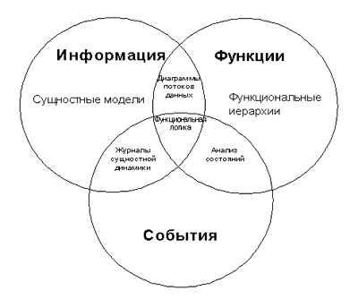
Моделирование системы
Моделирование системы предназначено для составления полного представления о структуре итоговой системы и ее составляющих.

Slide 10
Моделирование системы
Модель – это абстрактное представление системы, в котором игнорируются некоторые детали системы. Могут быть разработаны дополнительные модели системы, в которых представлена различная информация относительно системы.

Slide 11
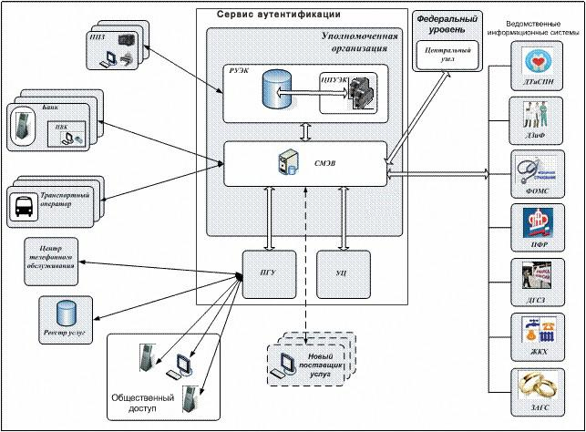
Моделирование системного окружения
Понятие объекта автоматизации;
Определение границ системы;
Определение взаимосвязей системы с внешними объектами;

Slide 12
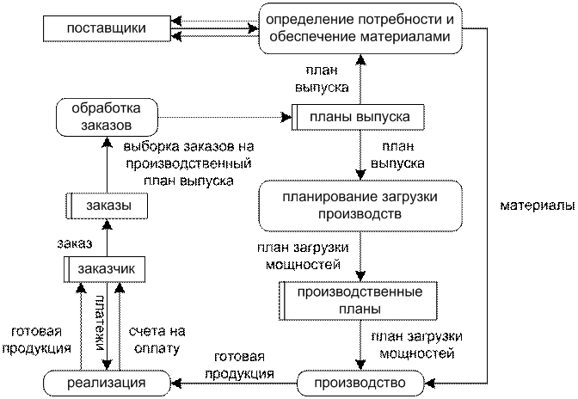
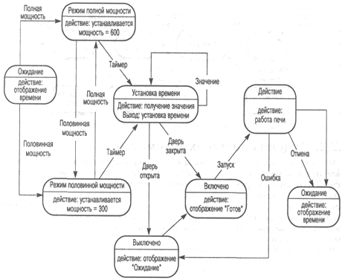
Поведенческие модели
Модели потоков данных;
Модели конечных автоматов.

Slide 13
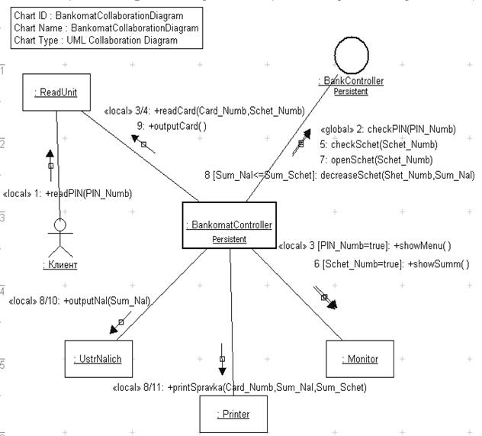
Проектирование (моделирование) объектов системы
Cостав объектов;
Cвязи между объектами;
Состояния объектов;
Реакция объектов на события;
Наследование объектов;

Slide 14
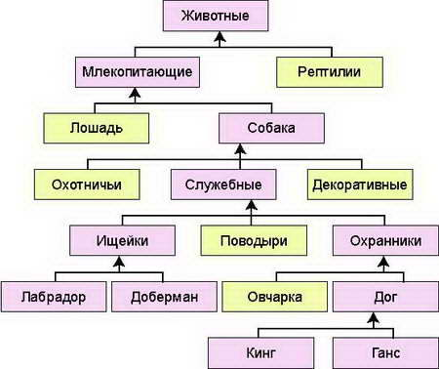
Наследование и агрегирование объектов
Получение стройной логической картины
Упрощение проектирования и разработки
Наработка типовых решений

Slide 15
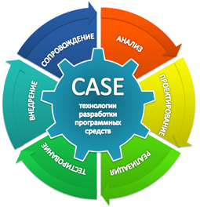
Инструментальные CASE-средства
CASE (англ. Computer-Aided Software Engineering) — набор инструментов и методов программной инженерии для проектирования программного обеспечения, который помогает обеспечить высокое качество программ, отсутствие ошибок и простоту в обслуживании программных продуктов.^{[1]} Также под CASE понимают совокупность методов и средств проектирования информационных систем с использованием CASE-инструментов

Slide 16
Инструментальные CASE-средства
Средства автоматизации разработки программ (CASE-средства) — инструменты автоматизации процессов проектирования и разработки программного обеспечения для системного аналитика, разработчика ПО и программиста. Первоначально под CASE-средствами понимались только инструменты для упрощения наиболее трудоёмких процессов анализа и проектирования, но с приходом стандарта ISO/IEC 14102 CASE-средства стали определять как программные средства для поддержки процессов жизненного цикла ПО.

Slide 17
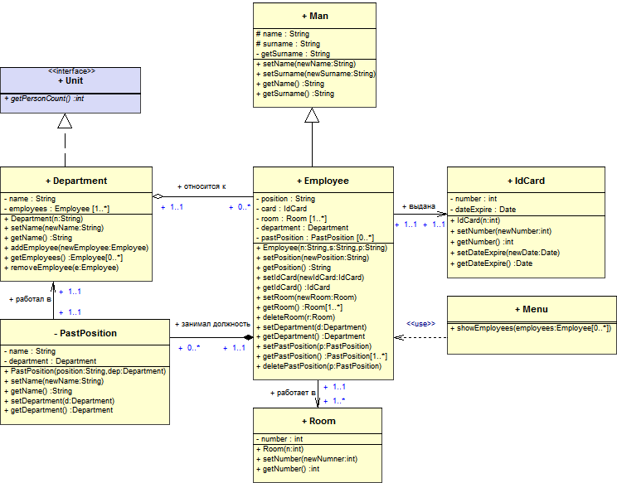
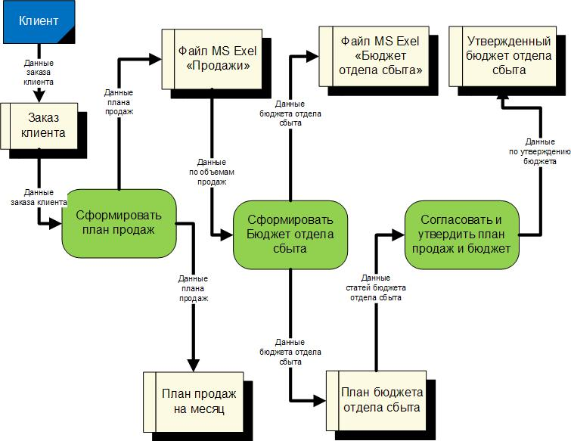
Структурный подход
3 методологии:
SADT (Structured Analysis and Design Technique);
DFD (Data Flow Diagrams);
ERD (Entity-Relationship Diagrams).
Основной инструмент - UML

Slide 18
Типы CASE-систем
средства анализа — предназначены для построения и анализа модели предметной области;
средства проектирования баз данных;
средства разработки приложений;
средства реинжиниринга процессов;
средства планирования и управления проектом;
средства тестирования;
средства документирования.

Slide 19
Примеры CASE-средств
PowerDesigner (https://www.sybase.ru/products/powerdesigner);
ERWin (erwin.com);
Oracle Designer (http://www.oracle.com/technetwork/developer-tools/designer/index.html);

Slide 20

Спасибо за внимание!
pantenkov@gmail.com
Санкт-Петербург, 2015

